Slide 1
PROGETTO MEDITERRANEO
PIACENZA
14 – 17 MARZO 20013

Slide 2
IL LAVORO PROFISSIONALE NELLA VITA
DELLA DONA MIGRANTE!
OSSERVATORIO - REGGIO CALABRIA –
PIACENZA – MARZO -2013

Slide 3
TEMA
Il lavoro professionale nella vita della donna migrante

Slide 4
LAVORARE IN ITALIA OGGI NON CONVIENE PIÙ LA CRISI ECONOMICA METTE IN FUGA I MIGRANTI
Da due anni l’Italia non è più Paese di immigrazione, ma è tornata a essere terra di emigrazione. (Lo spiega ActionAid, l’organizzazione internazionale indipendente fondata nel 1972). Nel 2011 sono arrivati in Italia 27 mila stranieri e se ne sono andati ben 50 mila italiani. Gli effetti della crisi economica stanno pesando fortemente sui più deboli e quindi anche sui migranti, che vanno a cercare fortuna altrove. Sono i migranti che appartengono alle categorie più deboli e in particolare quelli che a causa della crisi hanno perso il lavoro”

Slide 5
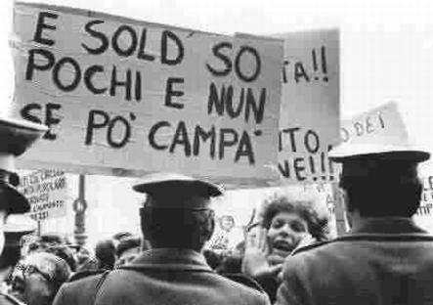
I lavoratori che subiscono le condizioni irregolari senza altra fonte di reddito sono al Sud il 26%, quasi tre volte la percentuale del Centro-Nord, dove invece è più alta la quota di chi ha un’occupazione regolare ma è costretto ad un secondo lavoro in nero per mettere assieme un salario capace di sostentarlo

Slide 6
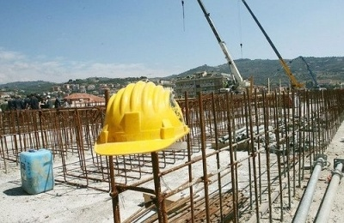
SUD ITALIA TRAVOLTO DALLA CRISI. IN 5 ANNI PERSI 340MILA POSTI
(03-03-2013)
Al Sud l'occupazione,oggi, è merce rara: Il bilancio sugli ultimi cinque anni rilancia così l'emergenza per il Mezzogiorno: tra il 2007 e il 2012 nel meridione si contano quasi 340 mila occupati in meno, un crollo che da solo spiega il calo registrato per tutta l'Italia.
El Nord gli occupati sono scesi di appena 20 mila unità (-0,17%) e al Centro si è registrato un lieve avanzamento delle persone che possono vantare un impiego (+0,7%). Invece il Sud ha subito un vero e proprio tonfo (-5,15%).

Slide 7
Al Mezzogiorno la disoccupazione reale supera il 25% e lavora meno di una giovane donna su quattro. E il quadro drammatico che emerge dal Rapporto (Svimez)
La quota di donne meridionali occupate con un contratto a tempo parziale (27,3%). Ma l'aspetto più allarmante è che il 67,6% di queste lavora part-time perchè non ha trovato un lavoro a tempo pieno». Il dato forse più rilevante è testimoniato dall'inattività, che riguarda ormai due donne meridionali su tre 2012

Slide 8
La crisi economica globale pone nuove sfide per i 100 milioni di lavoratori migranti di tutto il mondo.
Le possibilità di emigrare e di trovare un lavoro all’estero sono diminuite, le condizioni di vita e di lavoro peggiorate e gli episodi di xenofobia sono in aumento.
Sebbene fino ad ora non sia stato registrato un ritorno in massa dei lavoratori migranti, la crisi ha determinato una forte riduzione delle rimesse e dei loro redditi. dell'Organizzazione Internazionale del Lavoro (ILO).

Slide 9
Gli immigrati in Italia, fin dall’inizio dell’immigrazione, nei primi anni 70, sono per metà donne. Donne che non seguono i loro uomini ma vengono da sole, per se stesse, per i propri mariti, i propri figli, i propri genitori, per le loro famiglie. Spesso, sono giovani, scolarizzate, con un elevato titolo di studio o frequenza scolastica

Slide 10
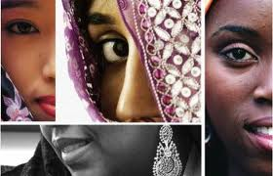
Partendo, le donne migranti portano con sé il loro bagaglio di competenze che consistono nel sapere, nel saper fare e nel saper essere, che spesso non vengono valorizzati

Slide 11
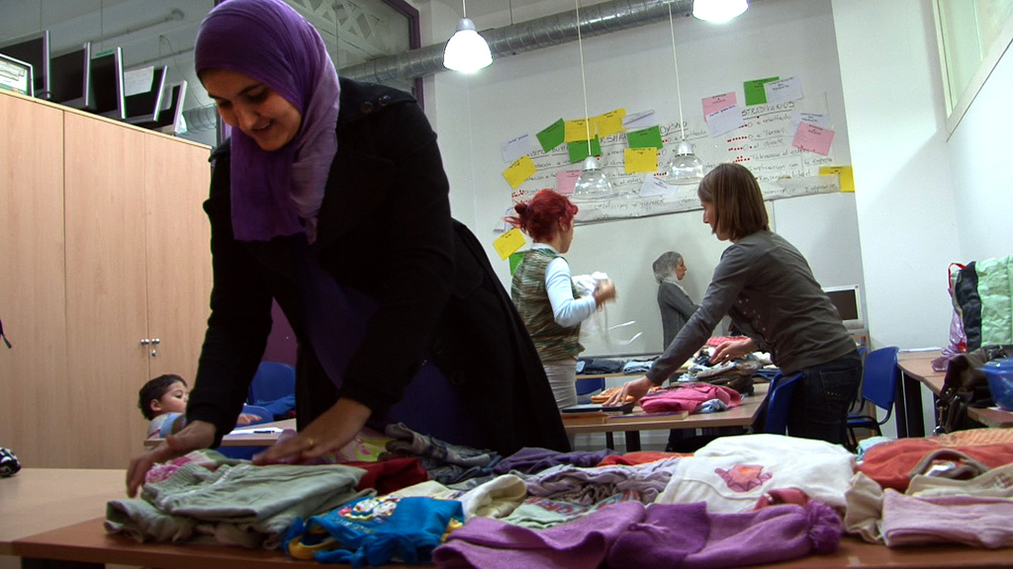
Le donne sono tra le lavoratrici meno pagate consistentemente squalificate e spinte a lavori casuali in settori irregolari. Questa condizione è il risultato di una violazione sistematica dei loro diritti, una incalcolabile perdita di talenti.

Slide 12
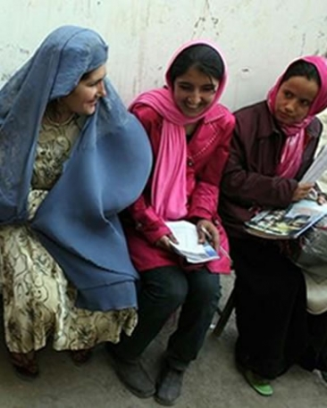
Le donne immigrate si trovano a vivere e ad affrontare numerose difficoltà riguardanti la vita quotidiana: il lavoro, la vita famigliare, i problemi legati all'accesso ai servizi

Slide 13
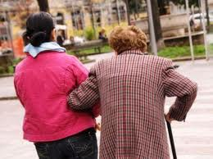
Lasciando i paesi di origine appunto, non solo abbandonano una parte della propria vita e gli affetti più cari, ma anche competenze ed esperienze professionali che una volta in Italia vengono messe nel cassetto perché non riconosciute

Slide 14
Un’esperienza comune tra le donne immigrate è di fare “tabula rasa” delle loro competenze professionali per inserirsi nel mercato del lavoro locale come lavoratrici non qualificate, dove finiscono per svolgere i cosiddetti “lavori da immigrata” nel settore della pulizia, della cura e assistenza domestica e familiare, caratterizzati da bassi livelli retributivi e senza tutele legali e/o sociali.

Slide 15
In Reggio Calabria la situazione è ancora più grave perche quasi la totalità delle donne migrante lavorano in nero, con un tasso di legalità che incide negativamente sia per quanto riguarda, i costi sociali che quelli culturali e senza dirito a una pensione in futuro

Slide 16
Non bisogna dimenticare che la segregazione lavorativa nel settore della cura privata alle persone facilita la presenza di occupazione irregolare, senza contratto di lavoro e difficile da far emergere. Sono presenze “invisibili”

Slide 17
LA CRISI ECONOMICA, ha determinato una diminuzione delle opportunità lavorative donne straniere che si occupavano di lavori di cura (badanti e baby sitter).Infatti la perdita di lavoro di un componente della famiglia italiana che prima aveva bisogno di aiuto, soprattutto se a perderlo è la donna, causa spesso la "ridefinizione" del lavoro di cura all'interno della famiglia, che ora può essere garantito da "personale" all'interno del nucleo.

Slide 18
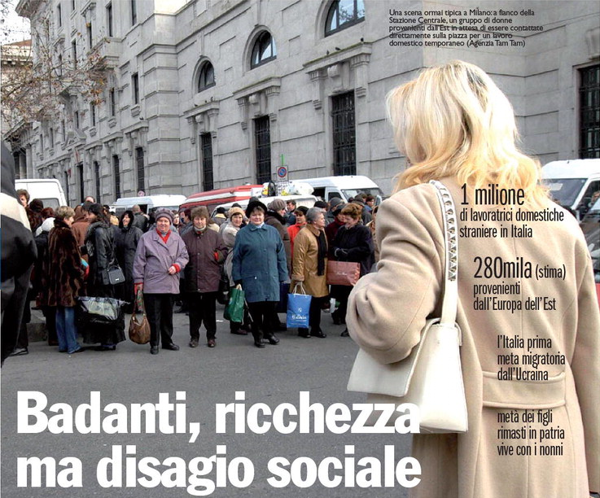
Badanti, ricchezza ma disagio sociale. Aiuto ai nostri anziani e tante rimesse verso l’Est europeo In Ucraina e Moldova i loro figli sono considerati «orfani»
In Reggio quasi il 70% delle donne che lavorano come “badante” sono Ucraine e e georgiane
CRISTINA, (Ucraina)
“sono madre solo «per telefono» Anni di lontananza, il telefono come unico mezzo per esser presente nella vita delle figlie. Cristina, 40 anni, è arrivata dalla Ucraina all’inizio del 2005. Ora, in regola con il permesso di soggiorno ed è potuta tornare a casa quest’estate per abbracciare le figlie di 10 e 12 anni. «Le avevo la­sciate con mia madre quando erano piccole, le ha cresciute lei.

Slide 19
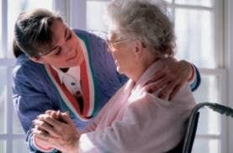
Una sofferenza disumana che si trovano costrette a sopportare per sfuggire alla povertà. "Sono qui dal 2010, in Georgia ho lasciato tre bambini piccoli che ormai stanno crescendo senza mamma", racconta Tea - Un cuore diviso a metà. Ho rischiato la depressione perché la sofferenza è troppo grande».

Slide 20
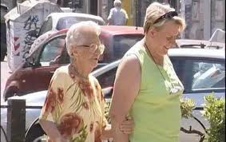
Mi chiamo Valentina sono nata a Mosca 48 anni fa poi mi sono trasferita in Ucraina i Ho una bambina, ho divorziato dal marito perché non aveva voglia di lavorare e si ubriacava. Sono ingegnere chimico industriale e per arrivare alla laurea ho lavorato in una fabbrica del vetro che poi mi ha assunta come capo sezione. Dopo in cambio di regime molte fabbriche hanno chiuso compresa la mia per cui facevo lavori saltuari a 50 euro circa al mese. Un'amica che già lavora qui mi ha chiamata in Italia ed ho accettato per aiutare mia figlia a studiare e farsi una posizione e una famiglia.
Ho trovato lavoro come “badante”. Qui ho trovato un uomo meraviglioso più grande di me che mi ha preso come compagna. Ho molta nostalgia di casa: pensate che non ho ancora visto la mia prima nipotina che ha 18 mesi, d'altra parte mia figlia e mio genero non possono venire a trovarmi perché il permesso costa 3.000 euro e non possono permettersi la spesa. Io ho sempre avuto buoni rapporti con i datori di lavoro anche se ho sempre notato il diverso trattamento fra italiani e immigrati.

Slide 21
LA CONCILIAZIONE FAMIGLIA-LAVORO
La conciliazione è una determinante per l’accesso delle donne nel mondo del lavoro e incide sulla scelta delle donne di decidere per la maternità, la cura dei figli. L’interazione maternità-lavoro è uno dei nodi critici che le neo-madri si trovano ad affrontare.
Il quadro presentato vede le donne straniere doppiamente svantaggiate. Da una parte esse sono maggiormente sfavorite nel mercato del lavoro non solo per l’appartenenza di genere ma anche per il fatto di essere straniere.

Slide 22
In Italia non si applica una selezione dell’immigrazione in base all’istruzione (al contrario di paesi come il Canada, il Regno Unito, etc …), eppure la maggior parte delle donne immigrate ha un buon livello di istruzione perché molte provengono dall’est Europa, dove il socialismo reale, prima del crollo, favoriva un’elevata istruzione femminile e una buona partecipazione delle donne al mercato del lavoro.

